Slide 1
ПРОЕКТНАЯ РАБОТА
по дисциплине «Аналитическая визуализация статистических данных»
Анализ структуры межрегиональной миграции и уровня образования по занятым в бюджетном учреждении г. Москвы в сравнении со средними значениями по г. Москве
Подготовили: Майоров А.С., Майорова А.С., Гиняева Г.Р.
Научный руководитель: д.э.н., проф. Зарова Е.В.

Slide 2
Содержание
Цель, задачи и актуальность проекта (слайд 3)
Результативный показатель, система факторных показателей (слайды 4)

Slide 3
Цель, задачи и актуальность проекта
Цель:
- Оценить структуру межрегиональной миграции и уровень образования по занятым в бюджетном учреждении г. Москвы в сравнении со средними знеачениями по г. Москве.
Задачи:
- Использовав методы обработки статистических данных выявить тенденции и закономерности по межрегиональной миграции и уровню образования по г. Москве.
Актуальность:
- На основе полученных результатов планируется определить из каких субъектов Российской Федерации наиболее востребованы специалисты в г. Москве, что позволит бюджетному учреждению, опираясь на полученные исследования скорректировать рекрутинговую модель привлечения сотрудников из других субъектов Российской Федерации

Slide 4
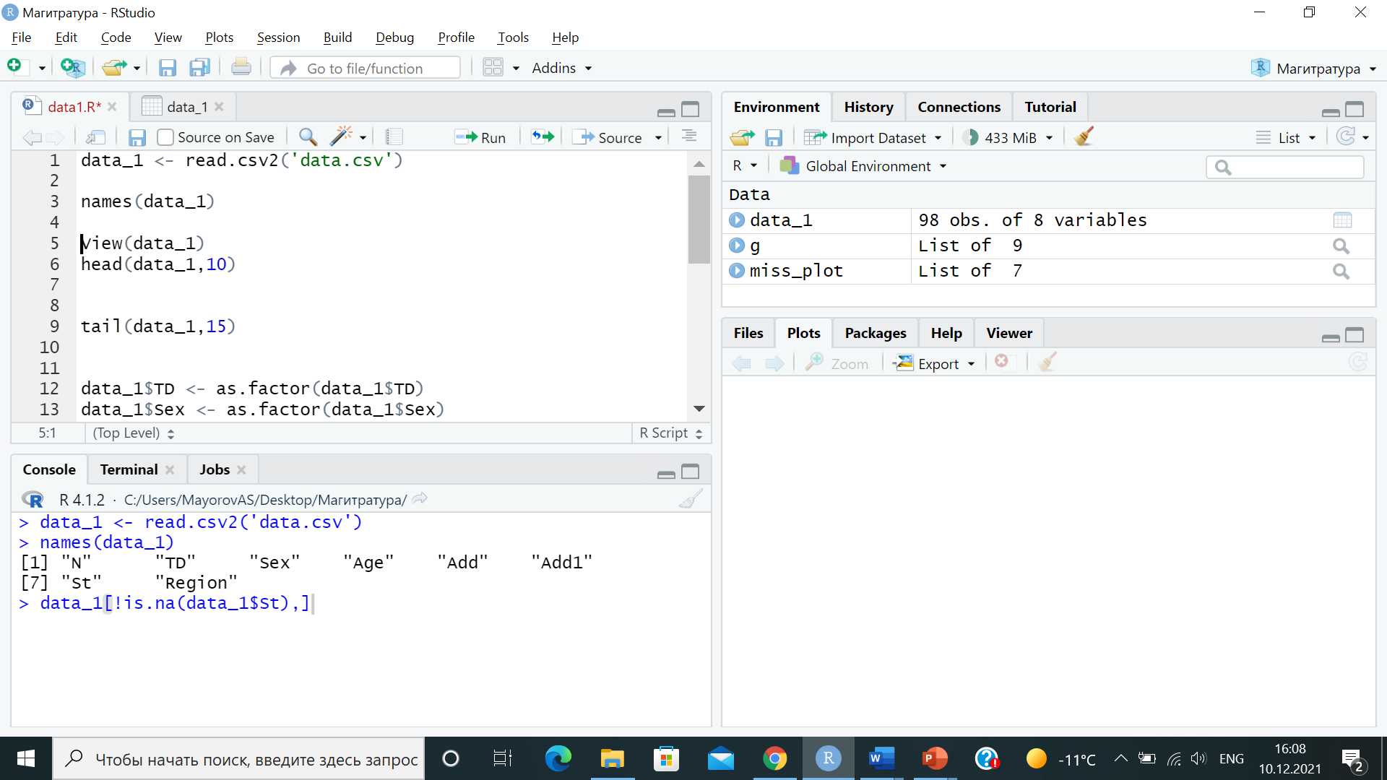
Система показателей

Slide 5
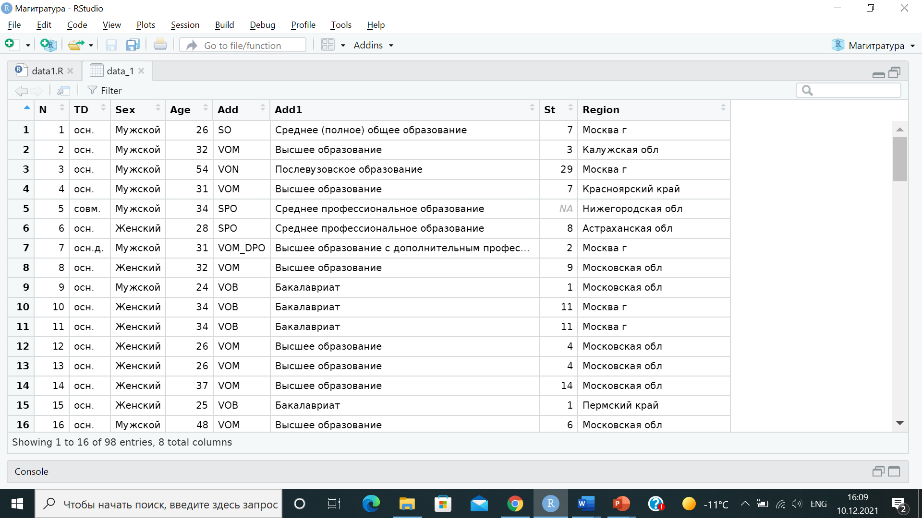

Slide 6
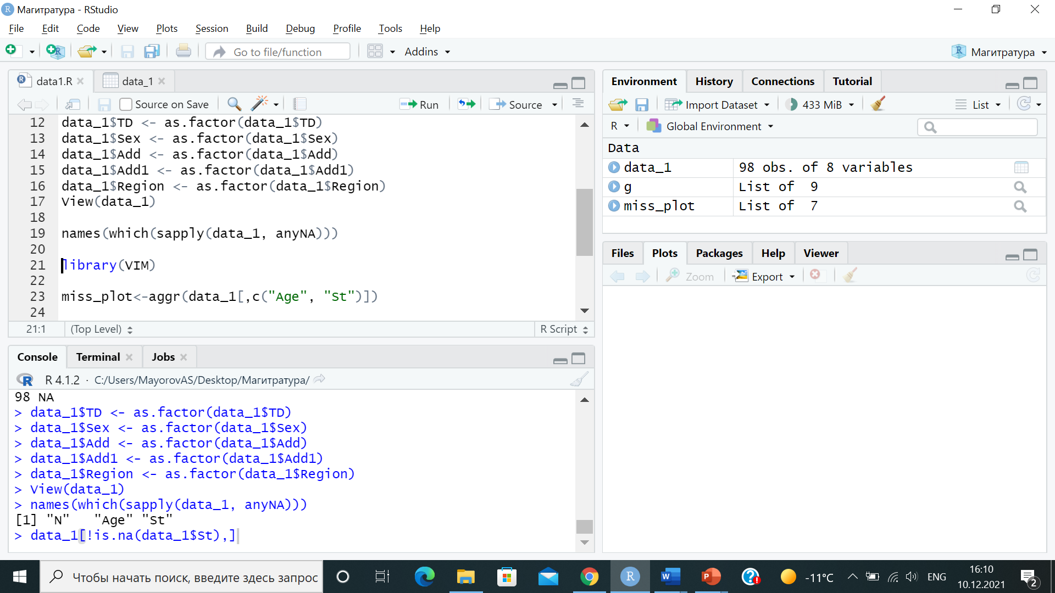

Slide 7
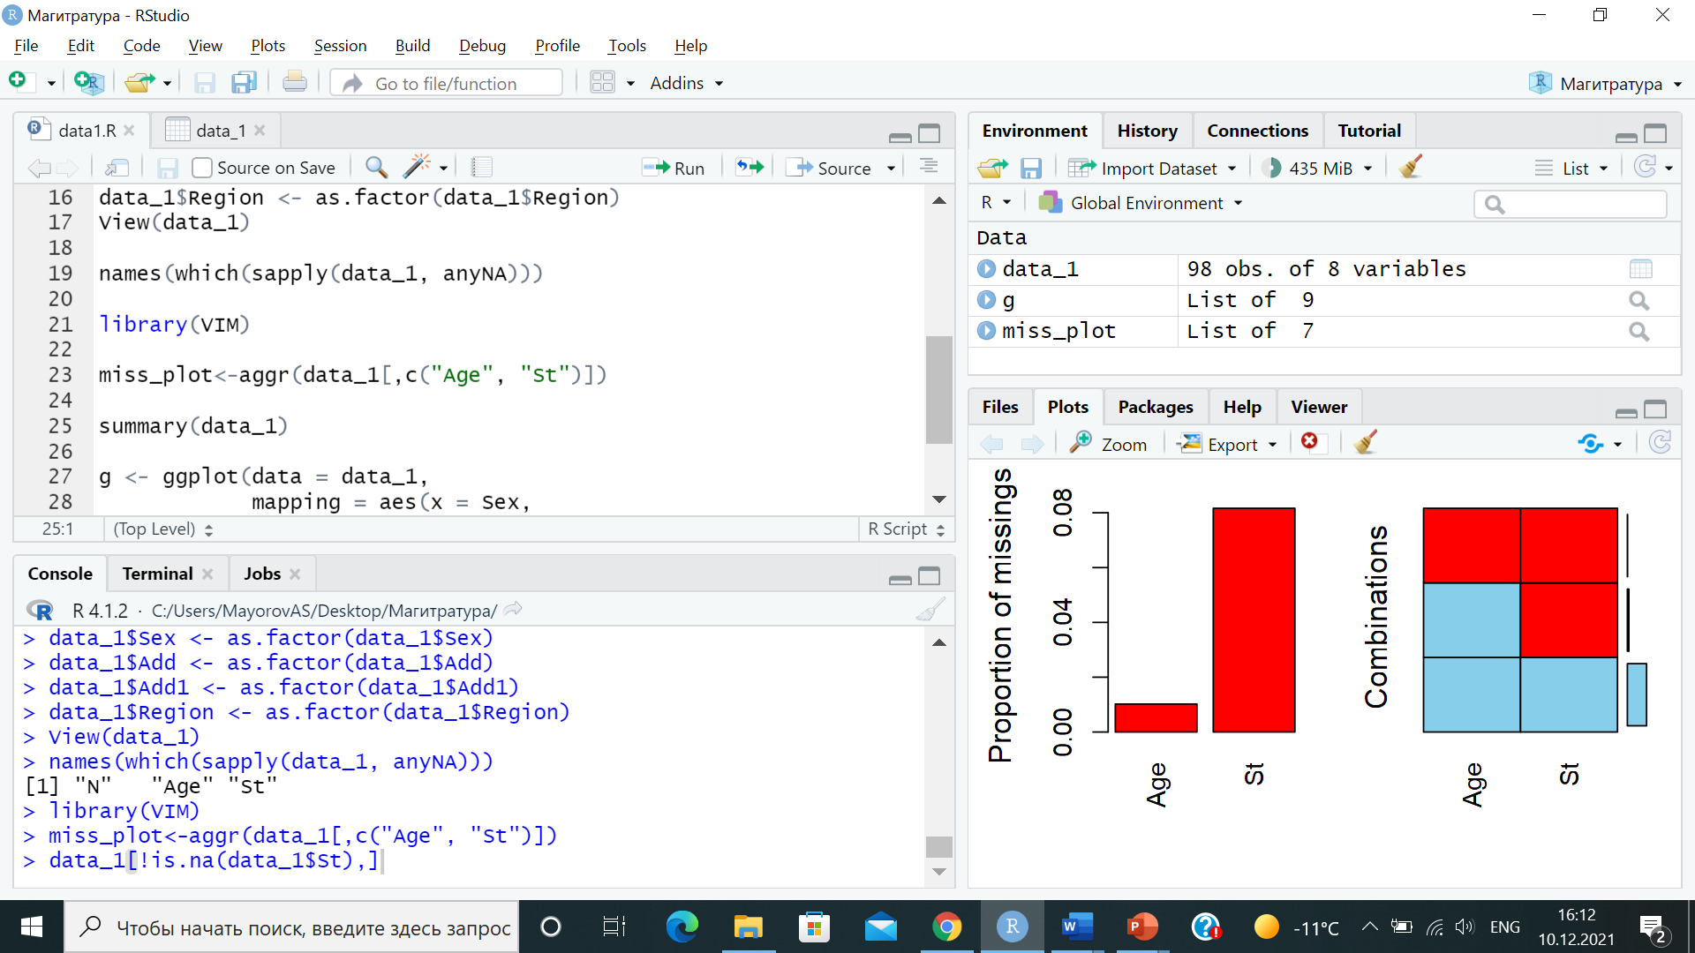

Slide 8
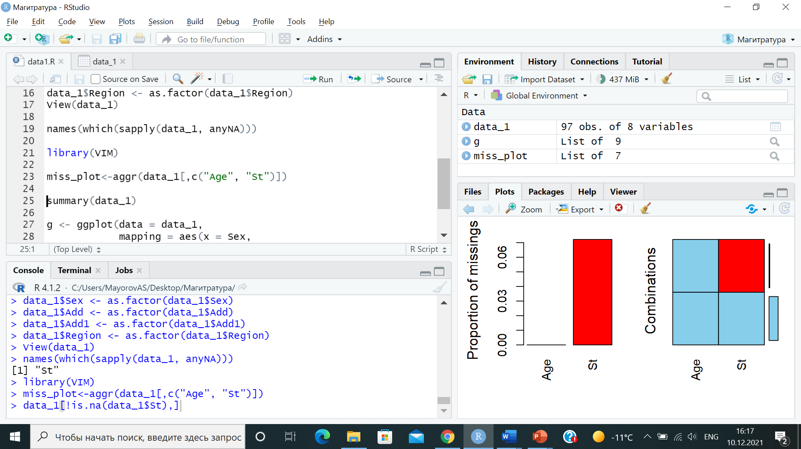

Slide 9
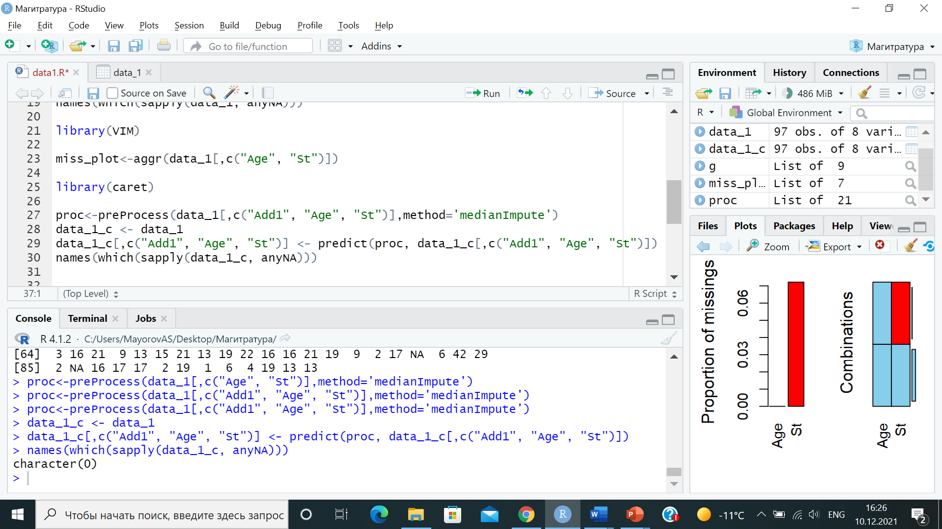

Slide 10
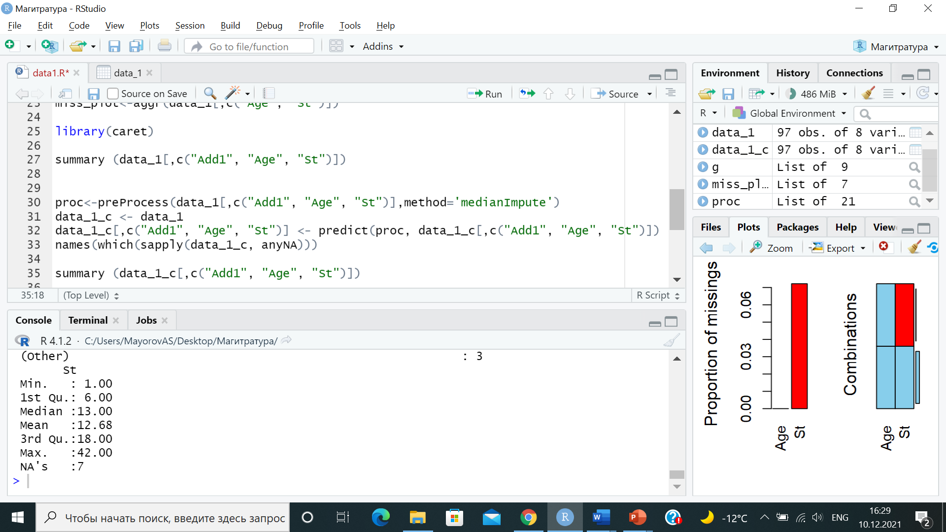

Slide 11
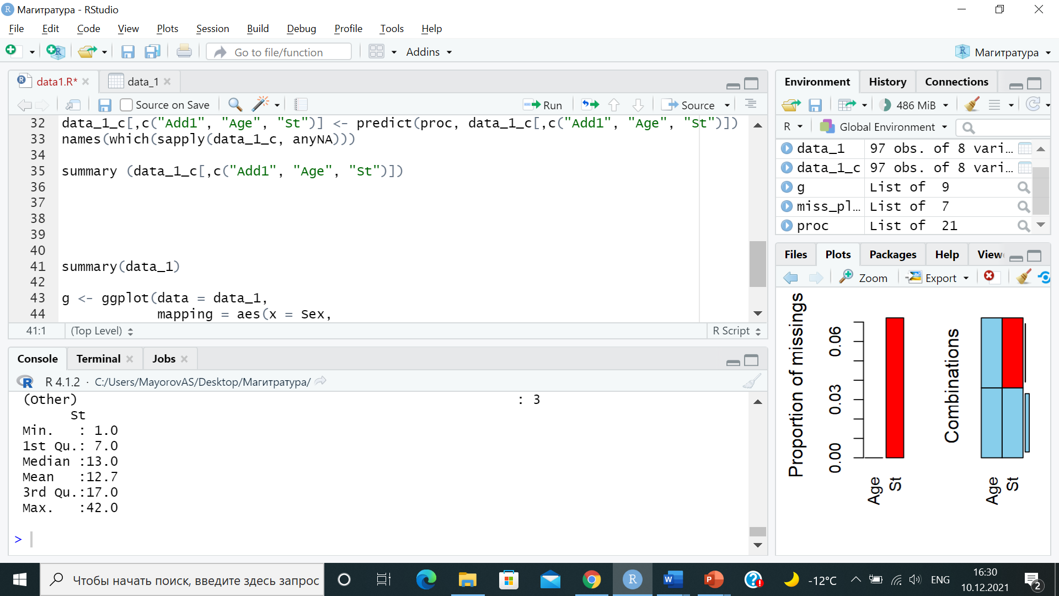

Slide 12
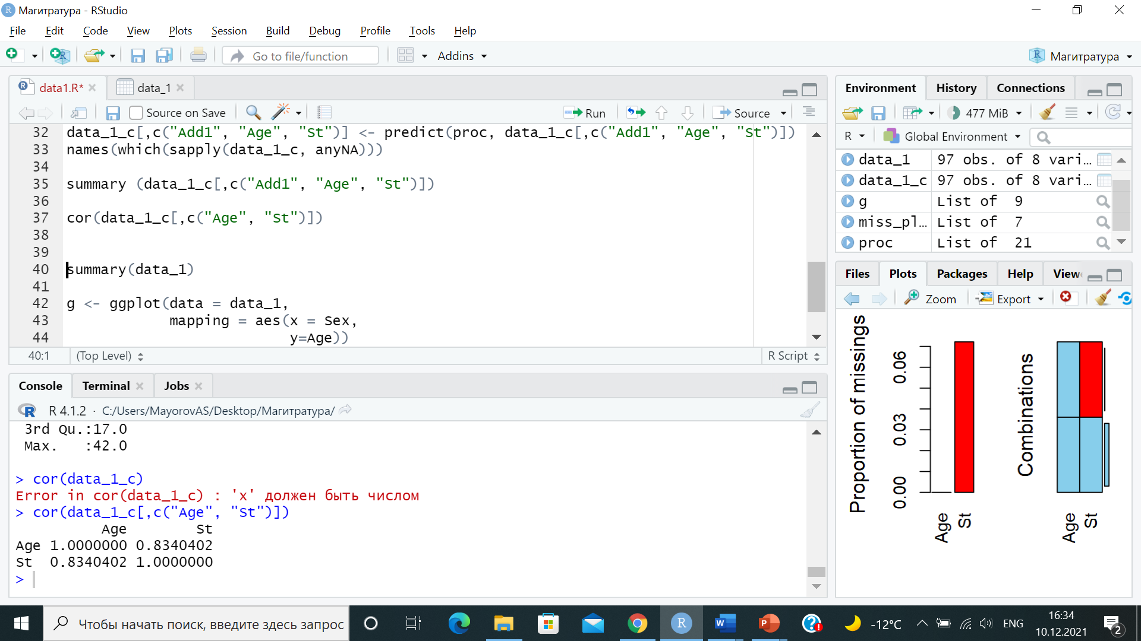
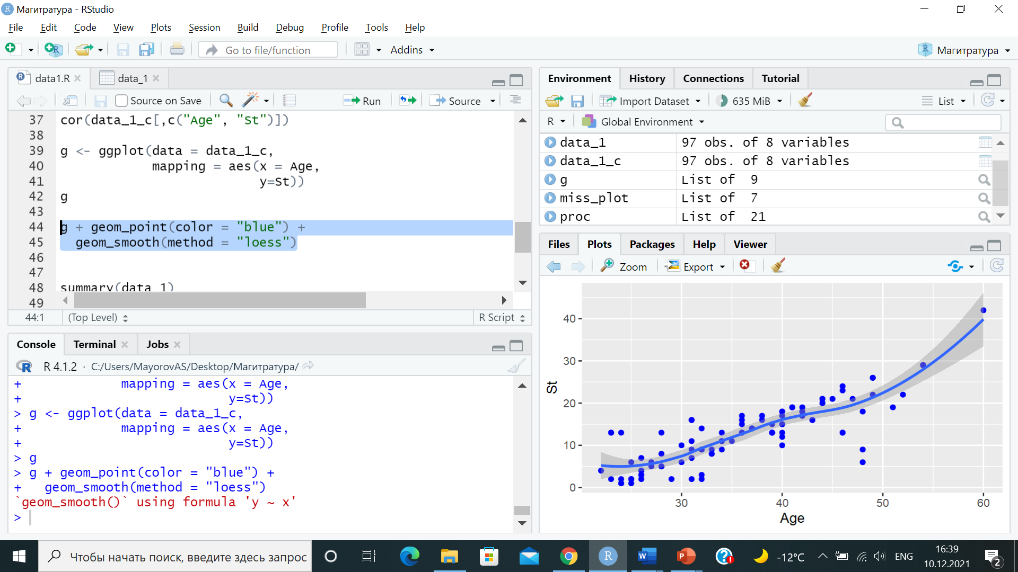

Slide 13
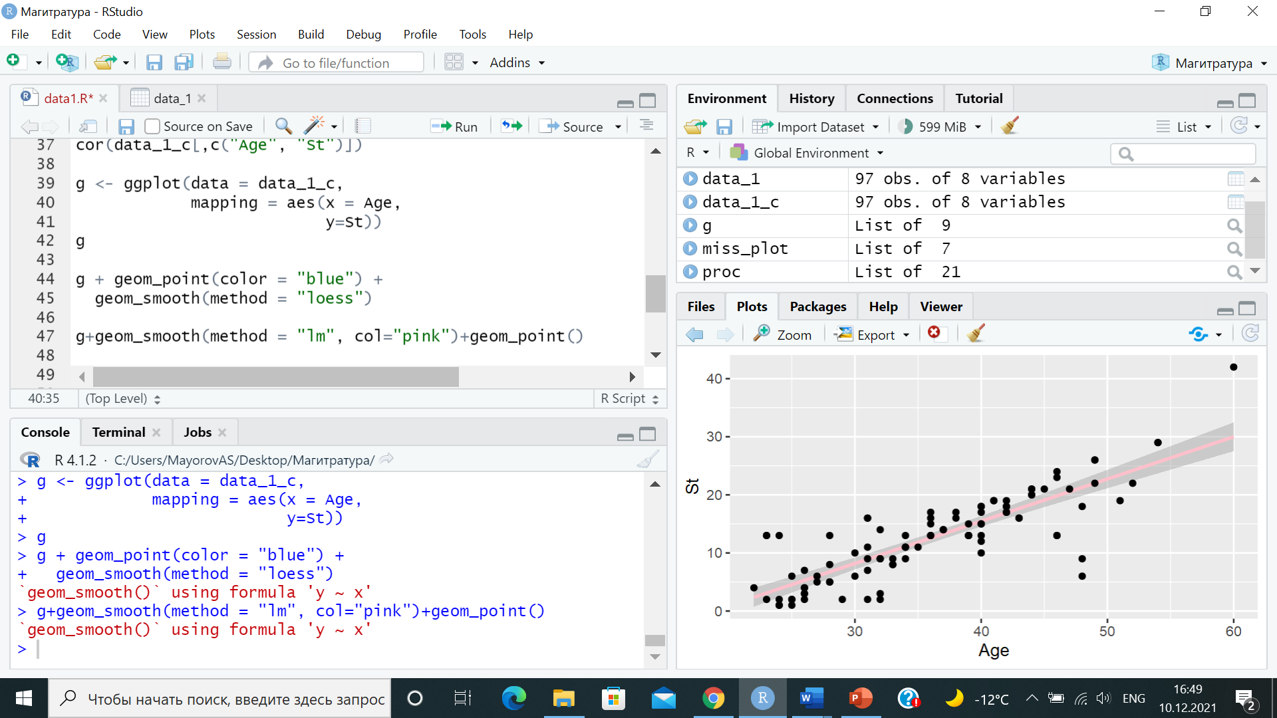

Slide 14
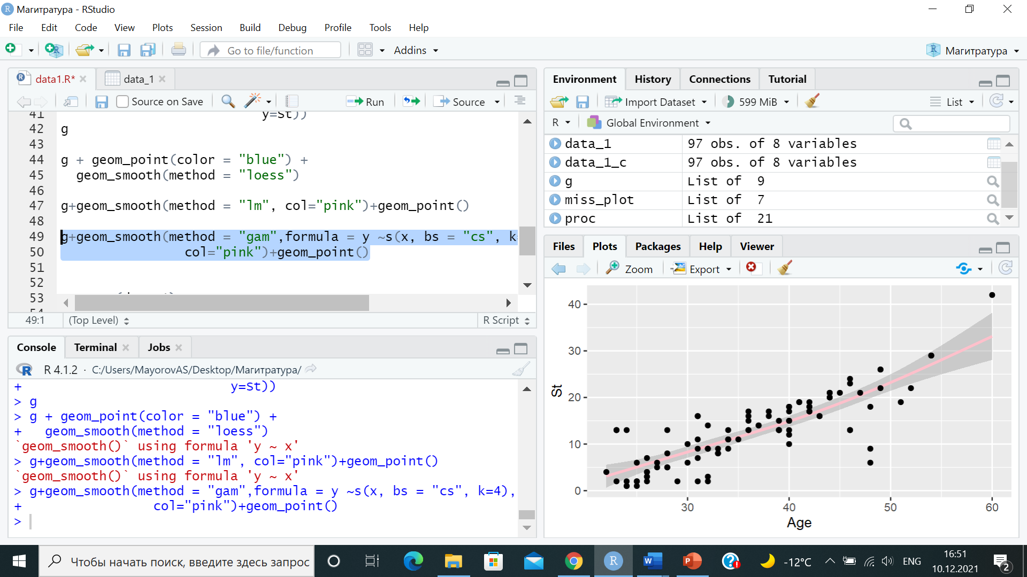

Slide 15
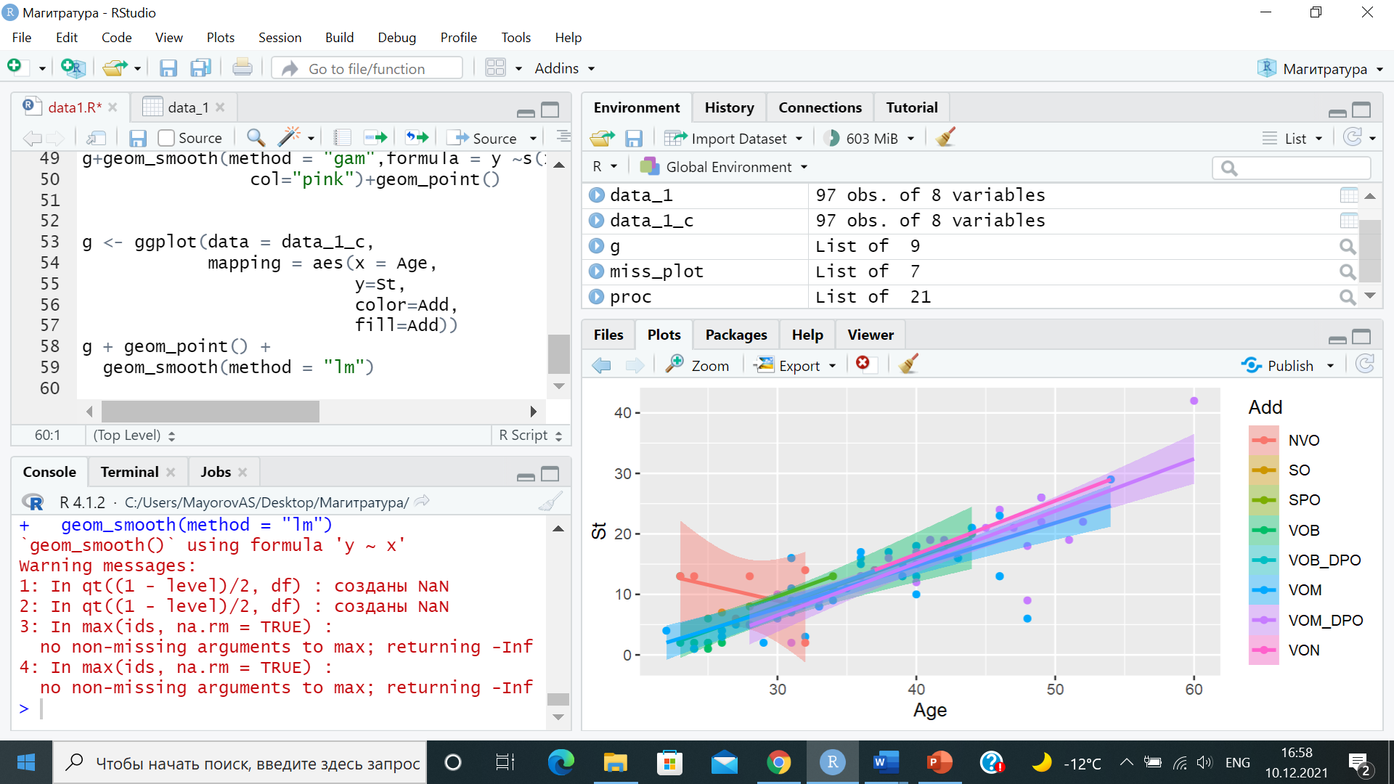

Slide 16
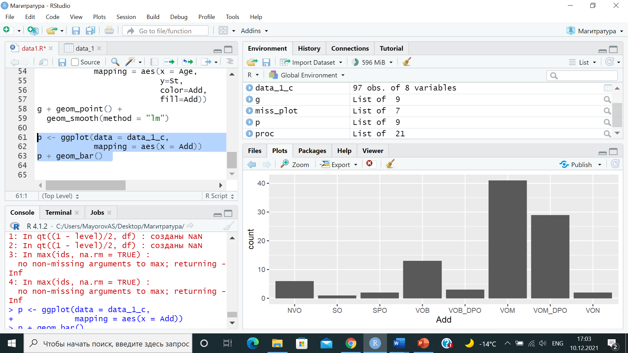

Slide 17
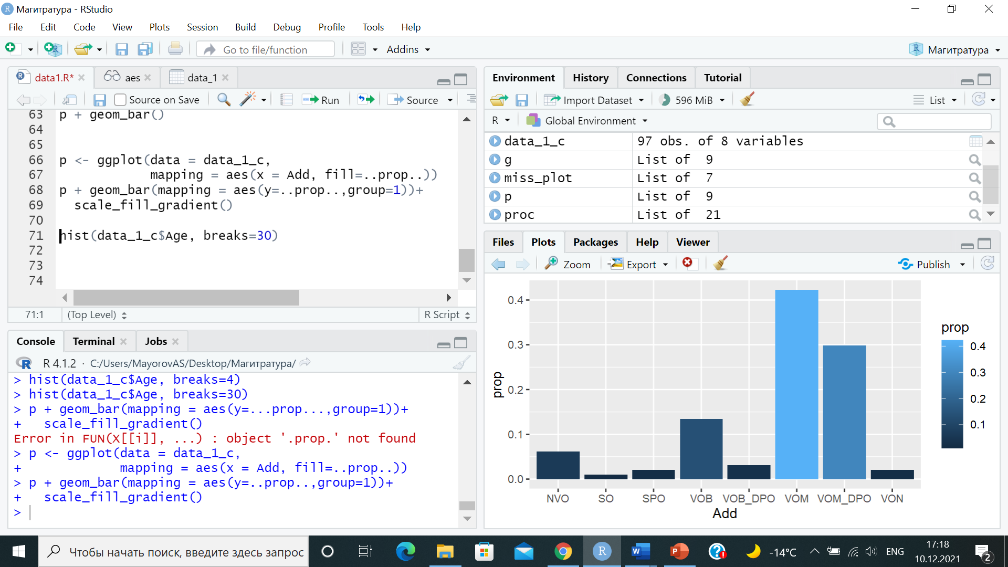

Slide 18
